Slide 1
CHƯƠNG 4:
KHÍ CỤ ĐIỆN ĐIỀU KHIỂN

Slide 2
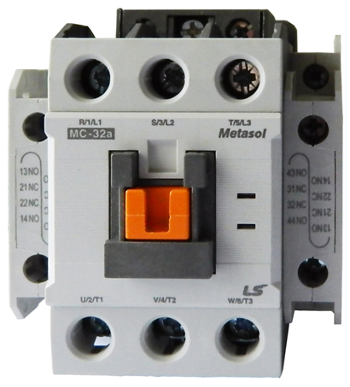
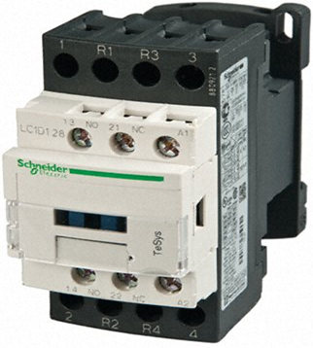
CHƯƠNG 4: KHÍ CỤ ĐIỆN ĐIỀU KHIỂN
4.1. Công tắc tơ:
4.1.1. Khái niệm:
- Công tắc tơ là KCĐ kết hợp với một số KCĐ khác như nút nhấn, công tắc dùng để đóng cắt mạch điện từ xa, thao tác bằng tay hay tự động.
- Công tắc tơ có hai vị trí (hai trạng thái) đóng và cắt, được chế tạo có số lần đóng cắt lớn, tần số đóng, cắt có thể đến 1500lần/1giờ

Slide 3
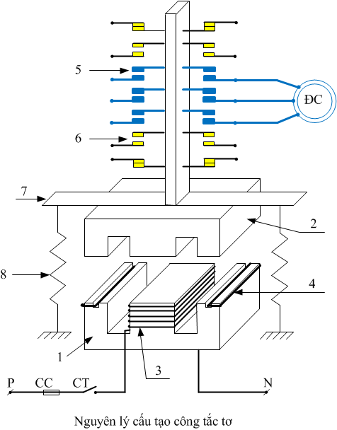
CHƯƠNG 4: KHÍ CỤ ĐIỆN ĐIỀU KHIỂN
4.1. Công tắc tơ:
4.1.2. Cấu tạo:
1: Mạch từ tĩnh.
2: Mạch từ động
3: Cuộn dây công tắc tơ
4: Vòng ngắn mạch
5: Tiếp điểm chính (động lực)
6: Tiếp điểm phụ (điều khiển)
7: Cơ cấu truyền động
8: Lo xo phản lực

Slide 4
CHƯƠNG 4: KHÍ CỤ ĐIỆN ĐIỀU KHIỂN
4.1. Công tắc tơ:
4.1.3. Nguyên lý hoạt động:
- Khi đóng công tắc (CT) cấp điện cho cuộn dây của công tắc tơ.
==> Có dòng điện chạy qua cuộn dây
==> Lực điện từ trên lõi thép tĩnh
==> Hút lõi thép động xuống
==> Hệ thống tiếp điểm thay đổi trạng thái
==> Cung cấp điện cho phụ tải

Slide 5
CHƯƠNG 4: KHÍ CỤ ĐIỆN ĐIỀU KHIỂN
4.1. Công tắc tơ:
4.1.3. Nguyên lý hoạt động:
- Khi mở công tắc (CT)
==> Không có dòng điện chạy qua cuộn dây
==> Lực điện từ trên lõi thép tĩnh bị mất
==> Nhả lõi thép động
==> Hệ thống tiếp điểm phục hồi trạng thái ban đầu ngắt điện phụ tải
Điện áp làm việc tin cậy của cuộn dây U = (0,85 ÷ 1,05)U_{đm}

Slide 6
CHƯƠNG 4: KHÍ CỤ ĐIỆN ĐIỀU KHIỂN
4.1. Công tắc tơ:
4.1.4. Phân loại:
Theo nguyên lý truyền động:
- Công tắc tơ đóng cắt tiếp điểm bằng điện từ
- Công tắc tơ đóng cắt tiếp điểm bằng thủy lực,
- Công tắc tơ đóng cắt tiếp điểm bằng khí nén
- Công tắc tơ không tiếp điểm
Theo kết cấu:
- Công tắc tơ dùng ở nơi hạn chế chiều cao
- Công tắc tơ và nơi hạn chế chiều rộng

Slide 7
CHƯƠNG 4: KHÍ CỤ ĐIỆN ĐIỀU KHIỂN
4.1. Công tắc tơ:
4.1.4. Phân loại:
Theo dạng dòng điện đóng cắt:
Công tắc tơ điện xoay chiều (AC):
- Công tắc tơ loại AC1: Được sử dụng đối với các hộ tiêu thụ dòng điện xoay chiều mà Cosϕ > 0,95
- Công tắc tơ loại AC3: Được sử dụng đối với các động cơ không động bộ rôto lồng sóc
- Công tắc tơ loại AC2, AC4:được dùng để ngắt trong chế độ nặng nề như: ngắt trong thời gian khởi động, thời gian hãm, chế độ dòng điện ngược, chế độ vận hành theo xung
+ Loại AC4: Dùng cho động cơ KĐB ba pha rôto lồng sóc
+ Loại AC2: Dùng cho động cơ KĐB ba pha rôto dây quấn

Slide 8
CHƯƠNG 4: KHÍ CỤ ĐIỆN ĐIỀU KHIỂN
4.1. Công tắc tơ:
4.1.4. Phân loại:
Theo dạng dòng điện đóng cắt:
Công tắc tơ điện một chiều (DC):
- Loại DC1: Được dùng cho tất cả thiết bị điện, hoặc các hộ tiêu thụ sử dụng dòng điện một chiều có hằng số thời gian bé (tải R)
- Loại DC2: Được sử dụng đối với động cơ một chiều kích thích song song có hằng số thời gian khoảng 7,5ms.
- Loại DC3: loại này chỉ phối hợp sự khởi động, hãm dòng điện ngược hay có phụ tải làm việc gián đoạn. Hằng số thời gian ≤ 2,5ms.
- Loại DC4: Dùng khởi động động động cơ kích từ nối tiếp, hằng số thời gian 10ms.

Slide 9
CHƯƠNG 4: KHÍ CỤ ĐIỆN ĐIỀU KHIỂN
4.1. Công tắc tơ:
4.1.4. Phân loại:
Theo dạng dòng điện đóng cắt:
Công tắc tơ điện một chiều (DC):
- Loại DC5: Dùng khởi động động cơ kích từ nối tiếp, phụ tải làm việc gián đoạn hoặc phanh dòng điện ngược. Hằng số thời gian ≤ 7,5ms.
4.1.5. Ký hiệu:
- Cuộn dây
- Tiếp điểm thường mở
- Tiếp điểm thường đóng

Slide 10
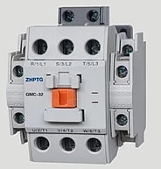
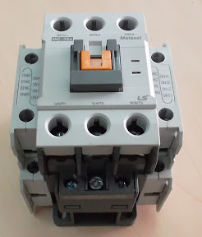
CHƯƠNG 4: KHÍ CỤ ĐIỆN ĐIỀU KHIỂN
4.1. Công tắc tơ:
cuộn dây
Tiếp điểm thường mở
Tiếp điểm thường đóng

Slide 11
CHƯƠNG 4: KHÍ CỤ ĐIỆN ĐIỀU KHIỂN
4.1. Công tắc tơ:
4.1.6. Thông số kỹ thuật:
- Dòng điện định mức của công tắc tơ (A): là dòng điện chạy qua tiếp điểm chính công tắc tơ trong thời gian dài mà tiếp điểm không bị hư hỏng
- Điện áp định mức của cuộn dây công tắc tơ (V): Là điện cho phép cuộn dây làm việc trong thời gian dài mà không bị hư hỏng.
- Điện áp cách điện giữa các tiếp điểm của công tắc tơ (V)
- Tuổi thọ của công tắc tơ: Được tính bằng số lần đóng, cắt.
- Tần số đóng cắt lớn nhất cho phép: Được tính bằng số lần đóng, cắt lớn nhất cho phép trong một giờ.

Slide 12
CHƯƠNG 4: KHÍ CỤ ĐIỆN ĐIỀU KHIỂN
4.1. Công tắc tơ:
4.1.7. Chọn công tắc tơ:
- Chọn loại công tắc tơ: dựa vào đặc điểm của tải.
- Dòng điện định mức công tắc tơ (I_{đm}): I_{đm} ≥ I _{tải}
- Điện áp định mức công tắc tơ (U_{đm}): U_{đm} = U_{ng}
- Điện áp cách điện giữa các tiếp điểm của công tắc tơ (U_{cđ}): U_{cđ} > U_{tải}.
- Tần số đóng cắt lớn nhất cho phép: Được tính bằng số lần đóng, cắt lớn nhất cho phép trong một giờ.

Slide 13
CHƯƠNG 4: KHÍ CỤ ĐIỆN ĐIỀU KHIỂN
4.1. Công tắc tơ:
4.1.8. Hư hỏng thường gặp:
Hiện tượng
Nguyên nhân
- Khi cấp điện vào cuộn dây công tắc tơ, công tắc tơ không hoạt động.
- Cuộn dây bị đứt
- Không tiếp xúc ở mối hàn hoặc ở đầu cực nối dây
- Công tắc tơ đã tác động nhưng tiếp điểm không thay đổi trạng thái.
- Tiếp điểm thường đóng bị dính
- Hệ thống tiếp điểm bị kẹt
- Hai pha cạnh nhau thông mạch với nhau.
- Cách điện của vỏ giữa các pha bị dẫn điện
- Một pha tiếp điểm mạch động lực không thông mạch khi CTT tác động
- bề mặt tiếp xúc tiếp điểm bị hỏng, kẹt tiếp điểm….

Slide 14
CHƯƠNG 4: KHÍ CỤ ĐIỆN ĐIỀU KHIỂN
4.1. Công tắc tơ:
4.1.9. Khởi động từ:
- Khởi động từ là KCĐ dùng để điều khiển từ xa việc đóng, ngắt, đảo chiều và bảo vệ quá tải các động cơ không đồng bộ ba pha
- Cấu tạo khởi động từ: Công tắc tơ + rơle nhiệt.
- Khởi động từ đơn là khởi động từ có một công tắc tơ và một rơle nhiệt.
- Khởi động từ kép là khởi động từ có hai công tắc tơ và một rơle nhiệt.
- Đối với khởi động từ kép ngoài 2 công-tắc-tơ có có kết cấu khoá cơ khí
- Khởi động từ kép sử dụng trong mạch đảo chiều quay, mạch khởi động đổi nối Y/Δ …

Slide 15
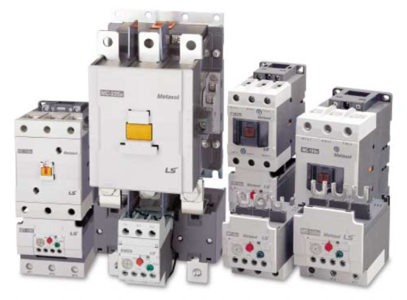
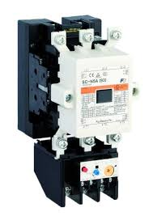
CHƯƠNG 4: KHÍ CỤ ĐIỆN ĐIỀU KHIỂN
4.1. Công tắc tơ:
4.1.9. Khởi động từ:

Slide 16
CHƯƠNG 4: KHÍ CỤ ĐIỆN ĐIỀU KHIỂN
4.1. Công tắc tơ:
Bài tập 1:
Hãy chọn công tắc tơ điều khiển động cơ có các đặc tính và số liệu như sau:
- Động cơ ba pha rôto lồng sóc.
- Điện áp 3 pha U_{d} = 380V.
- Công suất có ích đối với trục cơ (động cơ) P_{đm} = 3KW.
- Cosφ = 0,79; η = 0,81.
- Làm việc 16 giờ mỗi ngày; 200 lần thao tác / một giờ.
- 230 ngày làm việc trong một năm.
- Ngắt động cơ theo đồ thị loại AC3.
- Chế độ kiểm tra xem xét: một năm một lần.

Slide 17
CHƯƠNG 4: KHÍ CỤ ĐIỆN ĐIỀU KHIỂN
4.1. Công tắc tơ:
Bài tập 1:
- Động cơ ba pha rôto lồng sóc và sử dụng ngắt theo đồ thị loại AC3, do đó dùng công tắc tơ loại AC3.
- Số lượng lần thao tác trong năm:
200 x 16 x 230 = 736.000 lần thao tác.
- Khi ngắt tiến hành đối với động cơ, cường độ dòng điện được ngắt là cường độ dòng điện định mức:

Slide 18
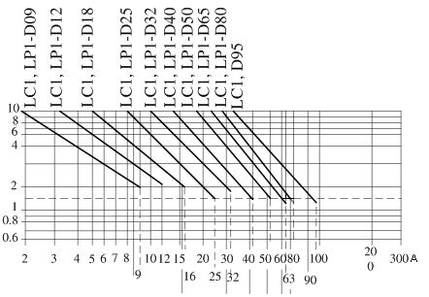
CHƯƠNG 4: KHÍ CỤ ĐIỆN ĐIỀU KHIỂN
4.1. Công tắc tơ:
Bài tập 1:
- Chọn công tắc tơ :
Số lần thao tác (triệu lần thao tác)
Dòng điện cắt (A).
Công tắc tơ loại AC3.
Dựa vào các thông số như cường độ dòng điện ngắt, số lần thao tác nên ta chọn công tắc tơ loại AC3, mã hiệu LC1-LP1-DO9

Slide 19
CHƯƠNG 4: KHÍ CỤ ĐIỆN ĐIỀU KHIỂN
4.1. Công tắc tơ:
Bài tập 2:
Hãy chọn công tắc tơ điều khiển máy nén không khí có các đặc tính và số liệu như sau:
- Động cơ ba pha rôto lồng sóc.
- Điện áp 3 pha U_{d} = 380V.
- Công suất có ích đối với trục cơ (động cơ) P_{đm} = 5KW.
- Cosφ = 0,8; η = 0,83.
- Làm việc 24 giờ mỗi ngày; 120 lần thao tác / một giờ.
- 330 ngày làm việc / một năm.
- Khoảng thời gian khởi động 3 giây, thừa số vận hành 80%.
- Chế độ kiểm tra xem xét: làm việc trong 4 năm mà không cần kiểm tra.

Slide 20
CHƯƠNG 4: KHÍ CỤ ĐIỆN ĐIỀU KHIỂN
4.1. Công tắc tơ:
Bài tập 2:
- Động cơ ba pha rôto lồng sóc.
- Thời gian của một chu kỳ: 3600giây / 120 = 30 giây.
- Thời gian vận hành: 30 x 0,8 = 24 giây.
Việc ngắt xảy ra ở đầu mỗi lần 24 giây, thời gian này lớn hơn nhiều so với khoảng thời gian khởi động 3 giây. Ta thấy việc ngắt thực hiện với động cơ thuộc công tắc tơ loại AC3.
- Số lượng lần thao tác:
120 x 24 x 330 x 4 = 3.801.600 lần thao tác.

Slide 21
CHƯƠNG 4: KHÍ CỤ ĐIỆN ĐIỀU KHIỂN
4.1. Công tắc tơ:
Bài tập 2:
- Cường độ dòng điện được ngắt là cường độ dòng điện định mức:

Slide 22
CHƯƠNG 4: KHÍ CỤ ĐIỆN ĐIỀU KHIỂN
4.1. Công tắc tơ:
Bài tập 2:
- Chọn công tắc tơ :
Số lần thao tác (triệu lần thao tác)
Dòng điện cắt (A).
Công tắc tơ loại AC3.
Dựa vào các thông số như cường độ dòng điện ngắt, số lần thao tác nên ta chọn công tắc tơ loại AC3, mã hiệu LC1-LP1-D25

Slide 23
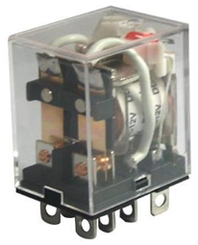
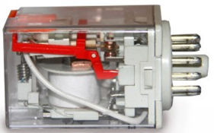
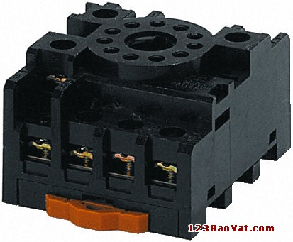
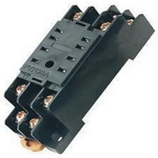
CHƯƠNG 4: KHÍ CỤ ĐIỆN ĐIỀU KHIỂN
4.2. Rơ le trung gian:
4.2.1. Khái niệm:
- Rơ le trung gian được dùng rất nhiều trong ác sơ đồ điều khiển tự động và bảo vệ.
- Do có số lượng tiếp điểm nhiều nên:
+ Rơ le trung gian dùng để truyền tín hiệu khi khả năng đóng, cắt và số lượng tiếp điểm của rơle chính không đủ.
+ Rơ le trung gian dùng để chia tín hiệu từ một rơle chính đến nhiều bộ phận khác của sơ đồ mạch điều khiển.

Slide 24
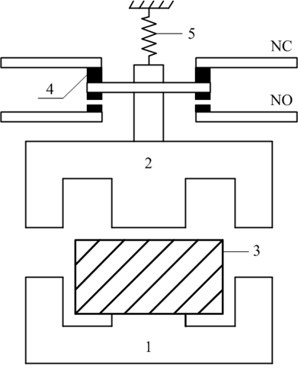
CHƯƠNG 4: KHÍ CỤ ĐIỆN ĐIỀU KHIỂN
4.2. Rơle trung gian:
4.2.2. Cấu tạo:
1: Mạch từ tĩnh.
2: Mạch từ động
3: Cuộn dây
4: Hệ thống tiếp điểm
5: Lò xo phản lực.
4.2.3. Nguyên lý hoạt động:
- Khi chưa cấp điện cho cuộn dây:
Nguyên lý cấu tạo
- Khi cấp điện cho cuộn dây:

Slide 25
CHƯƠNG 4: KHÍ CỤ ĐIỆN ĐIỀU KHIỂN
4.2. Rơle trung gian:
4.2.4. Thông số kỹ thuật:
- Dòng điện định mức của tiếp điểm rơ le trung gian (A)
- Điện áp định mức của cuộn dây rơ le trung gian (V)
- Điện áp cách điện giữa các tiếp điểm của rơ le trung gian (V)
- Tuổi thọ của rơ le trung gian: Được tính bằng số lần đóng, cắt.
- Tần số đóng cắt lớn nhất cho phép.
4.2.5. Ký hiệu:
- Cuộn dây
- Tiếp điểm thường mở
- Tiếp điểm thường đóng

Slide 26
CHƯƠNG 4: KHÍ CỤ ĐIỆN ĐIỀU KHIỂN
4.2. Rơle trung gian:
4.2.6. Sơ đồ chân:

Slide 27
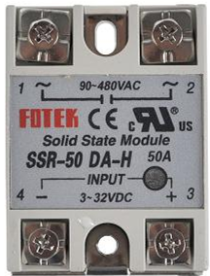
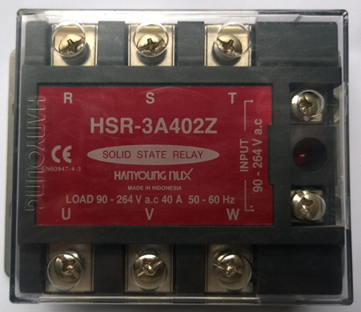
CHƯƠNG 4: KHÍ CỤ ĐIỆN ĐIỀU KHIỂN
4.3. Rơle bán dẫn (Solid-State Relay):
- Khi cấp nguồn một chiều vào hai đầu 3, 4 thì hai chân 1, 2 được nối thông mạch, cung cấp điện cho phụ tải.
- Ngắt điện một chiều vào hai đầu 3,4 thì hai chân 1,2 hở mạch, ngắt mạch điện qua tải.
- Thông thường rơle bán dẫn có dòng điện từ 5A ÷ 40A

Slide 28
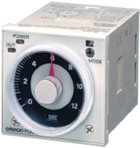
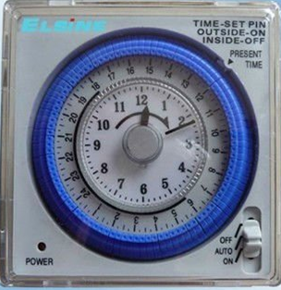
CHƯƠNG 4: KHÍ CỤ ĐIỆN ĐIỀU KHIỂN
4.4. Rơle thời gian:
4.4.1. Khái niệm:
- Rơle thời gian: là KCĐ tạo nên một khoảng thời gian trể cần thiết để đóng mở các tiếp điểm của các mạch điện tương ứng.
- Trong sơ đồ điều khiển và bảo vệ rơle thời gian dùng để giới hạn thời gian quá tải của thiết bị, khởi động đổi nối Y/Δ động cơ ba pha, tự động mở máy động cơ nhiều cấp biến trở mở máy
- Trong máy cắt gọt kim loại rơle thời gian được dùng rộng rãi trong các mạch điều khiển tự động truyền động điện.

Slide 29
CHƯƠNG 4: KHÍ CỤ ĐIỆN ĐIỀU KHIỂN
4.4. Rơle thời gian:
4.4.2. Phân loại:
Theo cấu tạo:
- Rơle thời gian điện từ
- Rơle thời gian điện tử
- Rơle thời gian dùng khí nén
- Rơle thời gian con lắc cơ khí
Theo nguyên lý hoạt động:
- Rơle thời gian mở (On delay timer)
- Rơle thời gian tắt (Off delay timer)

Slide 30
CHƯƠNG 4: KHÍ CỤ ĐIỆN ĐIỀU KHIỂN
4.4. Rơle thời gian:
4.4.3. Rơle thời gian mở (On delay timer):
Rơle thời gian ON DELAY có hai loại:
- Rơle thời gian đơn là rơle thời gian chỉ có một giá trị thời gian tác động.
- Rơle thời gian đôi: là rơle thời gian đôi mạch điện tích hợp từ hai rơle thời gian đơn do đó trên giản đồ thời gian có ít nhất hai giá trị thời gian tác động.

Slide 31
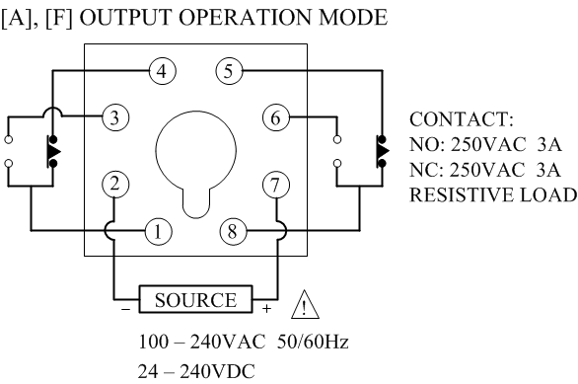
CHƯƠNG 4: KHÍ CỤ ĐIỆN ĐIỀU KHIỂN
4.4. Rơle thời gian:
4.4.3. Rơle thời gian mở (On delay timer):
Sơ đồ chân:
- Chân 2 – 7: Hai đầu cuộn dây của rơle thời gian (chân nguồn)
- Chân (1 – 4) và (8 – 5): Tiếp điểm thường đóng mở chậm (có trì hoãn thời gian)
- Chân (1 – 3) và (8 – 6): Tiếp điểm thường hở đóng chậm (có trì hoãn thời gian).

Slide 32
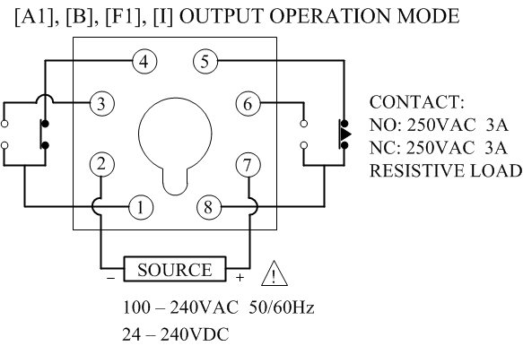
CHƯƠNG 4: KHÍ CỤ ĐIỆN ĐIỀU KHIỂN
4.4. Rơle thời gian:
4.4.3. Rơle thời gian mở (On delay timer):
Sơ đồ chân:
- Chân 2 – 7: Hai đầu cuộn dây của rơle thời gian
- Chân 1 – 4: Tiếp điểm thường đóng mở nhanh
- Chân 1 – 3: Tiếp điểm thường hở đóng nhanh
- Chân 8 – 5: Tiếp điểm thường đóng mở chậm (có trì hoãn thời gian)
- Chân 8 – 6: Tiếp điểm thường hở đóng chậm (có trì hoãn thời gian).

Slide 33
CHƯƠNG 4: KHÍ CỤ ĐIỆN ĐIỀU KHIỂN
4.4. Rơle thời gian:
4.4.3. Rơle thời gian mở (On delay timer):
Nguyên lý hoạt động:
t
t₂
t
Power 2 – 7
Time limit contact
NC 8 – 5
Time limit contact
NO 8 – 6
t₁
t₁
Intantancous
NC 1 – 4
Intantancous
NO 1 – 3

Slide 34
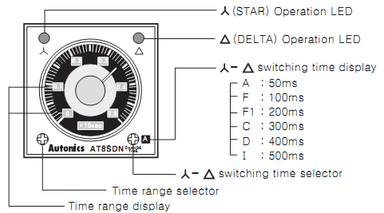
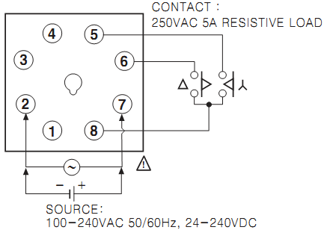
CHƯƠNG 4: KHÍ CỤ ĐIỆN ĐIỀU KHIỂN
4.4. Rơle thời gian:
4.4.3. Rơle thời gian mở (On delay timer):
Rơle thời gian Y - Δ:
t
Power 2 – 7
Y contact 8 – 5
t₁
t₂
Δ contact 8 – 6

Slide 35
CHƯƠNG 4: KHÍ CỤ ĐIỆN ĐIỀU KHIỂN
4.4. Rơle thời gian:
4.4.3. Rơle thời gian mở (On delay timer):
Ký hiệu:
- Cuộn dây (nguồn)
- Tiếp điểm thường đóng mở nhanh
- Tiếp điểm thường hở đóng nhanh
- Tiếp điểm thường đóng mở chậm (có trì hoãn thời gian)
- Tiếp điểm thường hở đóng chậm (có trì hoãn thời gian).

Slide 36
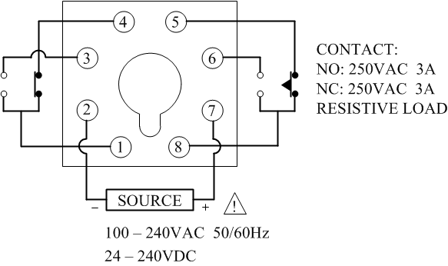
CHƯƠNG 4: KHÍ CỤ ĐIỆN ĐIỀU KHIỂN
4.4. Rơle thời gian:
4.4.3. Rơle thời gian tắt (Off delay timer):
Sơ đồ chân:
- Chân 2 – 7: Hai đầu cuộn dây (chân nguồn).
- Chân 1 – 4: Tiếp điểm thường đóng mở nhanh.
- Chân 1 – 3: Tiếp điểm thường hở đóng nhanh.
- Chân 8 – 5: Tiếp điểm thường đóng mở nhanh, đóng chậm.
- Chân 8 – 6: Tiếp điểm thường hở đóng nhanh, mở chậm.

Slide 37
CHƯƠNG 4: KHÍ CỤ ĐIỆN ĐIỀU KHIỂN
4.4. Rơle thời gian:
4.4.3. Rơle thời gian tắt (Off delay timer):
Nguyên lý hoạt động:
t
t₁
Power 2 – 7
Time limit contact NC 8 – 5
Time limit contact NO 8 – 6
Intantancous NC 1 – 4
Intantancous NO 1 – 3

Slide 38
CHƯƠNG 4: KHÍ CỤ ĐIỆN ĐIỀU KHIỂN
4.4. Rơle thời gian:
4.4.3. Rơle thời gian tắt (Off delay timer):
Ký hiệu:
Cuộn dây (nguồn).
Tiếp điểm thường đóng mở nhanh.
Tiếp điểm thường hở đóng nhanh.
Tiếp điểm thường đóng mở nhanh, đóng chậm.
Tiếp điểm thường hở đóng nhanh, mở chậm.

